Slide 1

人教版 必修第一册
3.3 牛顿第三定律

Slide 2
【引入】
前面我们学过“力的作用是相互的”。那么这相互作用的一对力，有着怎样的规律呢？
现象一：
两块磁铁之间的排斥作用
A
B
S
N
N
S
同名磁极互相排斥

Slide 3
现象二：
两块磁铁之间的吸引作用
A
B
S
N
S
N
异名磁极互相吸引

Slide 4
一、作用力与反作用力
一个物体A对另一个物体B施加力的作用时，另一个物体B也会同时对这个物体A施加力的作用。即：两个物体之间的作用总是相互的。
1.若把A对B的力叫做作用力，则B对A的力就叫做反作用力。
2.任何物体在发生力的作用时，它既是施力物体同时也是受力物体。

Slide 5
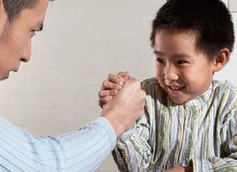
如果大人跟小孩掰手腕，很容易就把小孩的手压在桌面上，赢得比赛。
这是否说明大人施加孩子的力要比孩子施加给大人的力大些？

Slide 6
二、 探究作用力与反作用力的关系
方法一、用相同两个弹簧秤来研究
B
B受到A向右的拉力F₁
A
A受到B向左的拉力F₂

Slide 7
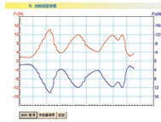
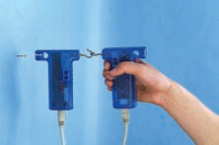
方法二、用力传感器来研究
结论1 作用力与反作用力总是大小相等，方向相反。
结论2 作用力与反作用力同时产生、同时消失、同步变化。

Slide 8
三、牛顿第三定律
1. 内容： 两个物体间的作用力与反作用力总是大小相等，方向相反，作用在一条直线上。
2.数学表达式：
F= -F’ ( “ - ”表示方向相反)

Slide 9
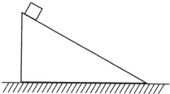


思考1：一对作用力与反作用力的性质相同吗？
弹力
（1）作用力是弹力，反作用力也是 。
摩擦力
（2）作用力是摩擦力，反作用力也是 。
电磁力
（3）作用力是电磁力，反作用力也是 。
……
结论3 作用力与反作用力一定是同种性质的力

Slide 10
思考2：作用力与反作用力的作用效果能抵消吗？
作用力与反作用力分别作用在两个不同的物体上，而作用效果体现在各自的受力物体上，所以：作用效果不能相互抵消。

Slide 11
思考3 一对作用力与反作用力和一对平衡力的区别？
 | 一对相互作用力 | 一对平衡力
相同点
等值、反向、同一直线
作用在两个物体上
作用在一个物体上
不同点
性质相同
性质不一定相同
具有同时性
不一定具有同时性
不能求合力（效果不能抵消）
能求合力（效果能抵消）

Slide 12

三、牛顿第三定律
3.应用
人在划船时，桨向后推水，水就向前推桨，将船向前推进。与此类似，轮船的螺旋桨旋转时也是向后推水，水同时给螺旋桨一个反作用力，推动轮船前进

Slide 13
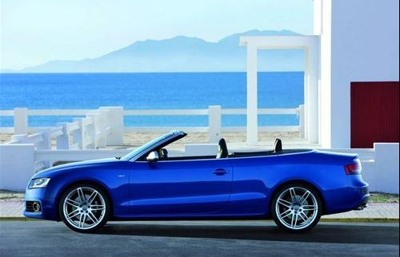
汽车的发动机驱动车轮转动，由于轮胎和地面之间的摩擦，车轮向后推地面，地面给车轮一个向前的反作用力，使汽车前进。汽车受到的驱动力就是这样产生的。

Slide 14
【课堂反馈】
例1. 如图，灯静止悬挂在空中。那么灯受哪些力作用？并指出各个力的反作用力。
绳对灯的拉力
灯对绳的拉力
平衡力
将一个电灯悬挂在天花板上
作用力与反作用力
灯的重力

Slide 15
例2 成语“以卵击石”是指拿鸡蛋碰石头，其结果通常是鸡蛋破，而石头不破。
F₂
请问：这能说明：石头对鸡蛋的作用力大于鸡蛋对石头的作用力吗？
F₁
分析： F₁与F₂是一对作用力和反作用力，大小相等，方向相反，作用在一条直线上。鸡蛋破是因为鸡蛋不能承受F₂的作用；石头不破是因为石头能承受F₁的作用力。

Slide 16
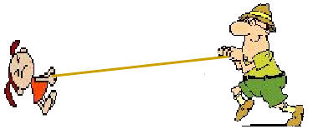
练习：一大人和一小孩在同一水平地面上拔河，你觉得谁会赢，为什么？

Slide 17
例3. 跳高运动员从地面上竖直跳起时，下列说法正确的是 （ ）
A．地面给他的力等于它的重力
B．地面给他的力大于他给地面的力
C．地面给他的力小于他给地面的力
D．地面给他的力等于他给地面的力
D

Slide 18
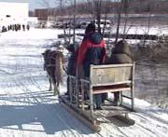
例4.马拉车由静止开始，先做加速运动，后做匀速运动，下列说法正确的是（ ） A、加速运动中，马向前拉车的力大于车向后拉马的力。
B、匀速运动中，马向前拉车的力大于车向后拉马的力。
C、只有匀速运动时，马向前拉车的力的大小才等于车向后拉马的力的大小。
D、无论做加速运动还是做匀速运动，马向前拉车的力的大小总是等于车向后拉马的力的大小
D

Slide 19
人教版 必修第一册
3.3 受力分析初步
（第2课时）

Slide 20
【复习】
1、力学中常见的三种力是 、 、
。
2、弹力的产生条件是 、 ，它的方向是怎样的？
3、摩擦力的产生条件是 、 、
，它的方向各是怎样？

Slide 21
【新课引入】
一个物体通常与多个物体同时发生相互作用。要想研究该物体的运动，我们就必需先要搞清物体到底受到几个力作用，它们的大小、方向各怎样？
那么，我们怎样来分析物体的作用力呢？

Slide 22
一、物体的受力分析
1.概念：分析某个物体受到其他物体施加的所有力作用的过程，叫做受力分析。
例1、如图所示，A物体都静止，分析A物体的受几个力作用，并指出各力的施力物体
F
A
A

Slide 23
2. 方法
部分隔离
隔离分析法
整体隔离
为了分析某个物体受力，先假想将该物体从周围其他物体中隔离出来，在依次分析周围的每个物体对它是否产生了力？产生了什么力？施加的力有多大、方向如何等等。

Slide 24
3. 受力分析的基本步骤
1.明确研究对象
研究对象可以是某一个物体，也可以是保持相对静止的若干个物体（整体）。
2.隔离研究对象，按顺序找力
把研究对象从实际情景中分离出来，按先重力，再弹力，其次摩擦力，最后已知力的顺序逐一分析研究对象所受的力
“画”重力
“找”弹力
“分析”摩擦力
3.画出所有受力的示意图。
4.根据力产生条件和物体的运动状态来检查物体受力，防止多力、少力。

Slide 25
练习：分析下列静止木棒所受的力(竖直面和球面光滑，水平面粗糙)
B
A

Slide 26
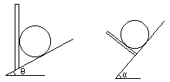
例题2、如图，一根细线拴着一只光滑球A，试分析球A的受力示意图。
θ
练习：试画出下面两图中的小球所受力的示意图。

Slide 27
例3：试画出下面各图中的A物体的受力示意图。
静止
减速上滑
A
匀速下滑
A
A

Slide 28
4.受力分析的几个注意点
①要灵活地选取研究对象
O
●
压力
拉力
② 物体受力情况必须符合其运动状态
A
A

Slide 29
例4：下面各图中，若将AB两物体当作一个整体，试画出它们的受力图。
F
B
B
B
F
A
A
A
（图中A、B相对静止匀速向右运动）
光滑
加速下滑
A
F
B
B
B
A
A
③ 整体之外的物体对该整体的力叫外力；而整体内部各部分之间的相互作用力叫内力。
只分析外力，不分析内力！

Slide 30
课后作业：
A
1、分析A的受力（匀速）
2、分析A和B物体受的力
B
A
（A静止，A质量大于B的质量）

